Slide 1
Родителям
о проведении ЕГЭ-2022

Slide 2
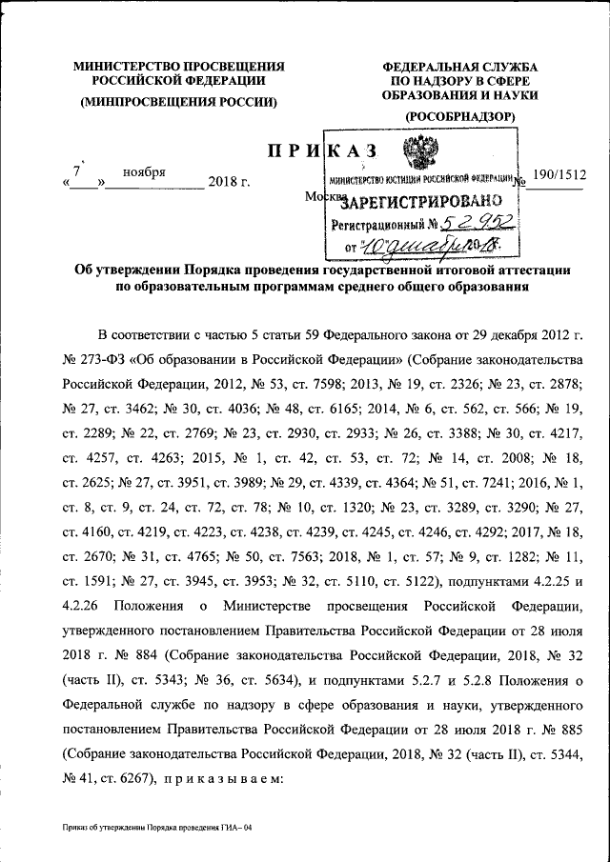
Нормативно-правовые документы

Slide 3
Заявление на участие в ЕГЭ
с указанием предметов, которые выпускник
собирается сдавать, необходимо подать
не позднее 1 февраля

Slide 4
Порядок проведения ГИА
Условия допуска:
Успешное написание итогового сочинения (оценивается по системе «зачет/незачет»).
Не имеющие академической задолженности по всем предметам
Годовые отметки по всем общеобразовательным предметам не ниже удовлетворительных.
Результаты ЕГЭ влияют на получение аттестата, но не на оценки, которые выставляются в аттестат. Положительные результаты государственной итоговой аттестации по русскому языку и математике (преодоление минимального порога) являются основанием для выдачи выпускнику аттестата о среднем общем образовании.

Slide 5
Для получения аттестата
выпускники текущего года сдают обязательные предметы –
русский язык и математику.
Сдать можно любое количество предметов из списка.

Slide 6
Порядок проведения ГИА
Для получения аттестата выпускники текущего года сдают:
Государственная итоговая аттестация (ГИА)
ГИА в 11 классах проводится в формате ЕГЭ (единый государственный экзамен и ГВЭ (государственный выпускной экзамен, для обучающихся с ОВЗ).
Предметы
Обязательные
Русский язык; Математика (базовый и профильный).
По выбору
Литература; Физика; Химия; биология; География; История; Обществознание; Информатика и ИКТ; Иностранный язык.

Slide 7
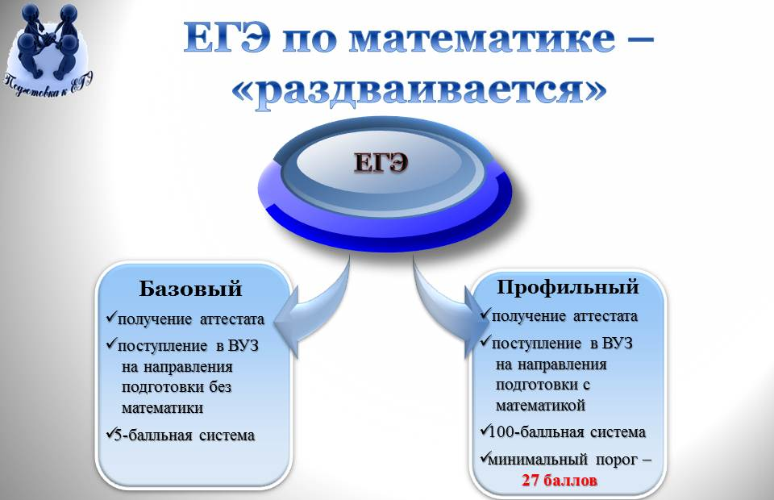

Slide 9
Порядок проведения ГИА
Начало в 10.00 по местному времени.
Единое расписание.
Единые правила проведения экзаменов.
Определенное время продолжительности экзаменов.
Стандартизованная форма КИМ.
Использование специальных бланков.
Лица допустившие нарушения порядка, удаляются с экзамена, результаты аннулируются, пересдача возможна через год.
Апелляция возможна только по нарушению порядка проведения экзамена и при несогласии с выставленными баллами за 2 часть работы (в течение2 рабочих дней после объявления результатов).

Slide 10
Приказ Министерства науки и высшего образования Российской Федерации от 05.08.2021 №713 «Об установлении минимального количества баллов единого государственного экзамена по общеобразовательным предметам, соответствующим специальности или направлению подготовки, по которым проводится прием на обучение в образовательных организациях, находящихся в ведении Министерства науки и высшего образования Российской Федерации, на 2022/23 учебный год».
Минимальное количество баллов
Русский язык 40
Математика 39
Физика 39
Обществознание 45
История 35
Информатика 44
Иностранный язык 30
Литература 40
Биология 39
География 40
Химия 39

Slide 11
Расписание основного периода ЕГЭ
27 мая — география, литература и химия.
30 и 31 мая состоится ЕГЭ по русскому,
2 июня – по математике профильного уровня,
3 июня – по математике базового уровня,
6 июня – по истории и физике,
9 июня – по обществознанию,
14 июня – по иностранным языкам (письменная часть) и биологии,
16 и 17 июня – по иностранным (устная часть),
20 и 21 июня – по информатике.
Резервные дни запланированы с 23 июня по 2 июля.

Slide 12
Резервные дни
23 июня (четверг) – русский язык;
24 июня (пятница) – ЕГЭ по математике базового уровня, ЕГЭ по математике профильного уровня;
27 июня (понедельник) – география, литература, иностранные языки (раздел «Говорение»);
28 июня (вторник) – иностранные языки (за исключением раздела «Говорение»), биология, информатика;
29 июня (среда) – обществознание, химия;
30 июня (четверг) – история, физика;
2 июля (суббота) – по всем учебным

Slide 13
Дополнительный период
5 сентября (понедельник) – ЕГЭ по математике базового уровня;
8 сентября (четверг) – русский

Slide 14
Продолжительность экзаменов
Предмет | Продолжительность
Русский язык | 3 часа 30 минут
Математика (профиль/база) | 3 часа 55 минут/3 часа
История | 3 часа 55 минут
Обществознание | 3 часа 55 минут
Иностранный язык | 3 часа +15 минут
Литература | 3 часа 55 минут
Физика | 3 часа 55 минут
Химия | 3 часа 30 минут
География | 3 часа
Биология | 3 часа 55 минут
Информатика | 3 часа 55 минут

Slide 15
ЕГЭ проводится в специальных
пунктах проведения экзамена (ППЭ).
В ППЭ нужно приходить с паспортом
или другим документом, удостоверяющим личность, по
которому проводилась регистрация.
В ППЭ выпускников сопровождают уполномоченные представители от образовательного учреждения, в котором они обучаются

Slide 16
Если обучающийся по состоянию здоровья не может завершить выполнение экзаменационной работы,
то он досрочно покидает аудиторию.
Экзамен может быть пересдан
в резервные дни.

Slide 17
Лица, допустившие нарушение устанавливаемого порядка проведения ГИА,
удаляются с экзамена!
Пересдача возможна
ТОЛЬКО ОСЕНЬЮ!

Slide 18
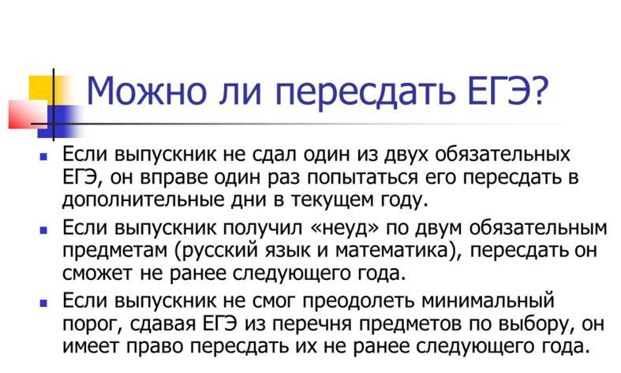

Slide 19
Если выпускник текущего года получает результат ниже минимального количества баллов по одному из обязательных предметов (русский язык или математика), то он может пересдать этот экзамен в этом же году в резервные дни.

Slide 20
Удовлетворительные результаты государственной итоговой аттестации
по русскому языку и математике
являются основанием для
выдачи аттестата о среднем
общем образовании.

Slide 21
В аттестат выпускнику,
получившему удовлетворительные результаты на государственной итоговой аттестации, выставляются итоговые отметки, которые определяются как среднее арифметическое полугодовых и годовых отметок за 10, 11 классы.
Всего 6 отметок

Slide 22
Допуск к ГИА
Итоговое сочинение (зачет/незачет)
Отсутствие академической задолженности, выполнение учебного плана в полном объёме
ЕГЭ
Успешная сдача обязательных предметов
Сдача предметов по выбору
Аттестат о среднем общем образовании
Получение аттестата
Поступление в высшие учебные заведения

